Slide 1
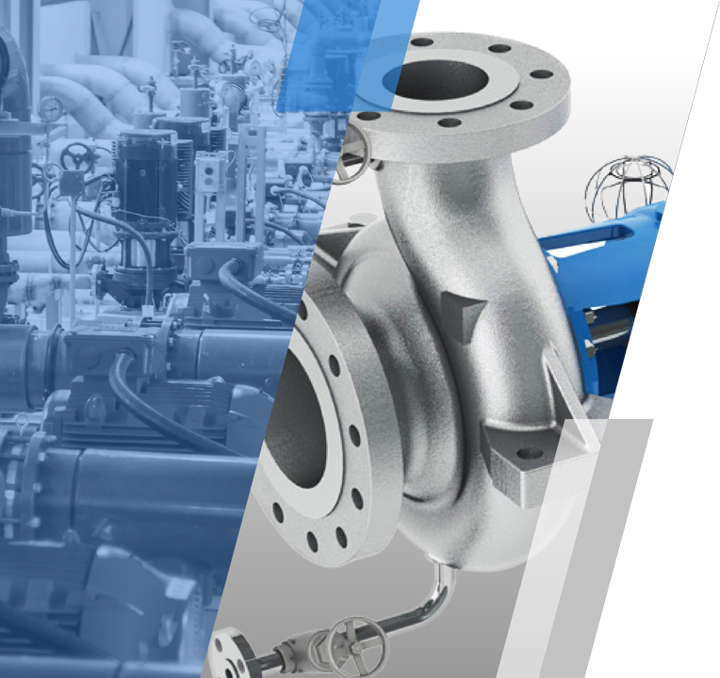

МНХИ-Ш
НАСОСЫ ДЛЯ СЛОЖНЫХ ТЕХНОЛОГИЧЕСКИХ ПРОЦЕССОВ
П.11 (вер. 1.1)
ТУЛЬСКИЙ НАСОСНЫЙ ЗАВОД
П.25 (рев. 1.2)

Slide 2
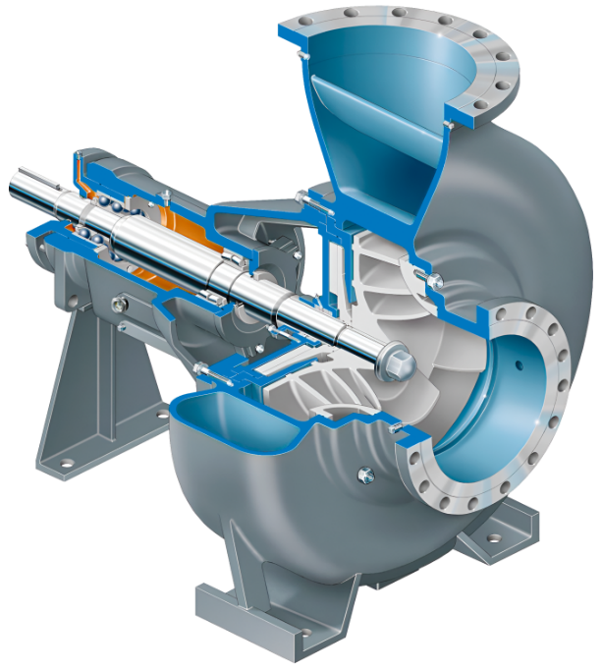
Насосы для тяжелых условий работы
Конструкция
Одноступенчатые горизонтальные насосы с радиальным разъемом корпуса спиральным корпусом с лапами внизу и радиальным рабочим колесом с одним входом, осевым всасывающим патрубком, нагнетательный патрубок радиально вверх.
Крышка корпуса с патрубками для охлаждения или обогрева, уплотнение вала сальниками или торцовыми уплотнениями любой конструкции (одинарные- или двойные), патрубки для подачи охлаждающей, промывочной или уплотнительной жидкости.
Насосы МНХИ-Ш разработаны для тяжелых условий работы, там где необходимо совместить химическую стойкость и работу с абразивными включениями.
Горизонтальный одноступенчатый консольный насос с осевым всасыванием, радиальным нагнетанием, спиральным отводом и открытым рабочим колесом.
Предназначен для тяжелых условий эксплуатации, в основном в нефтяной, нефтехимической и газоперерабатывающей промышленности, а так же бумажной и химической.
Эксплуатационные характеристики
Производительность (Q) | до 2600 м³/ч
Напор (H) | до 250 м
Давление (P) | до 5,0 МПа
Рабочие температуры (T) | -20 до +450°C
Размеры патрубков | от 25 до 400 мм
П.25 (рев. 1.2)
02

Slide 3
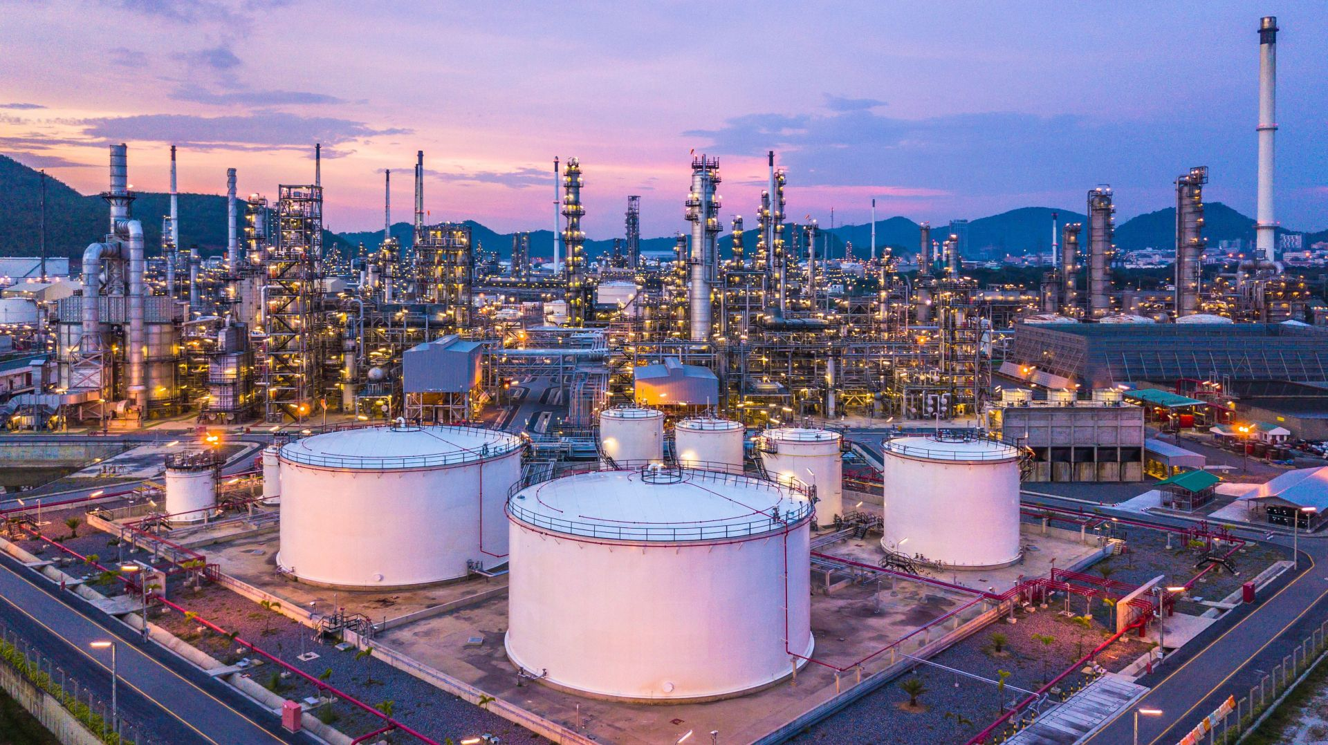
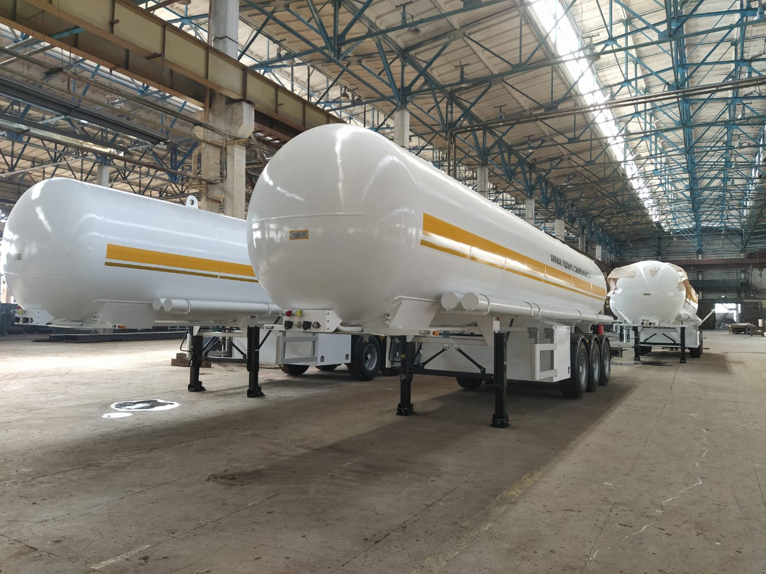
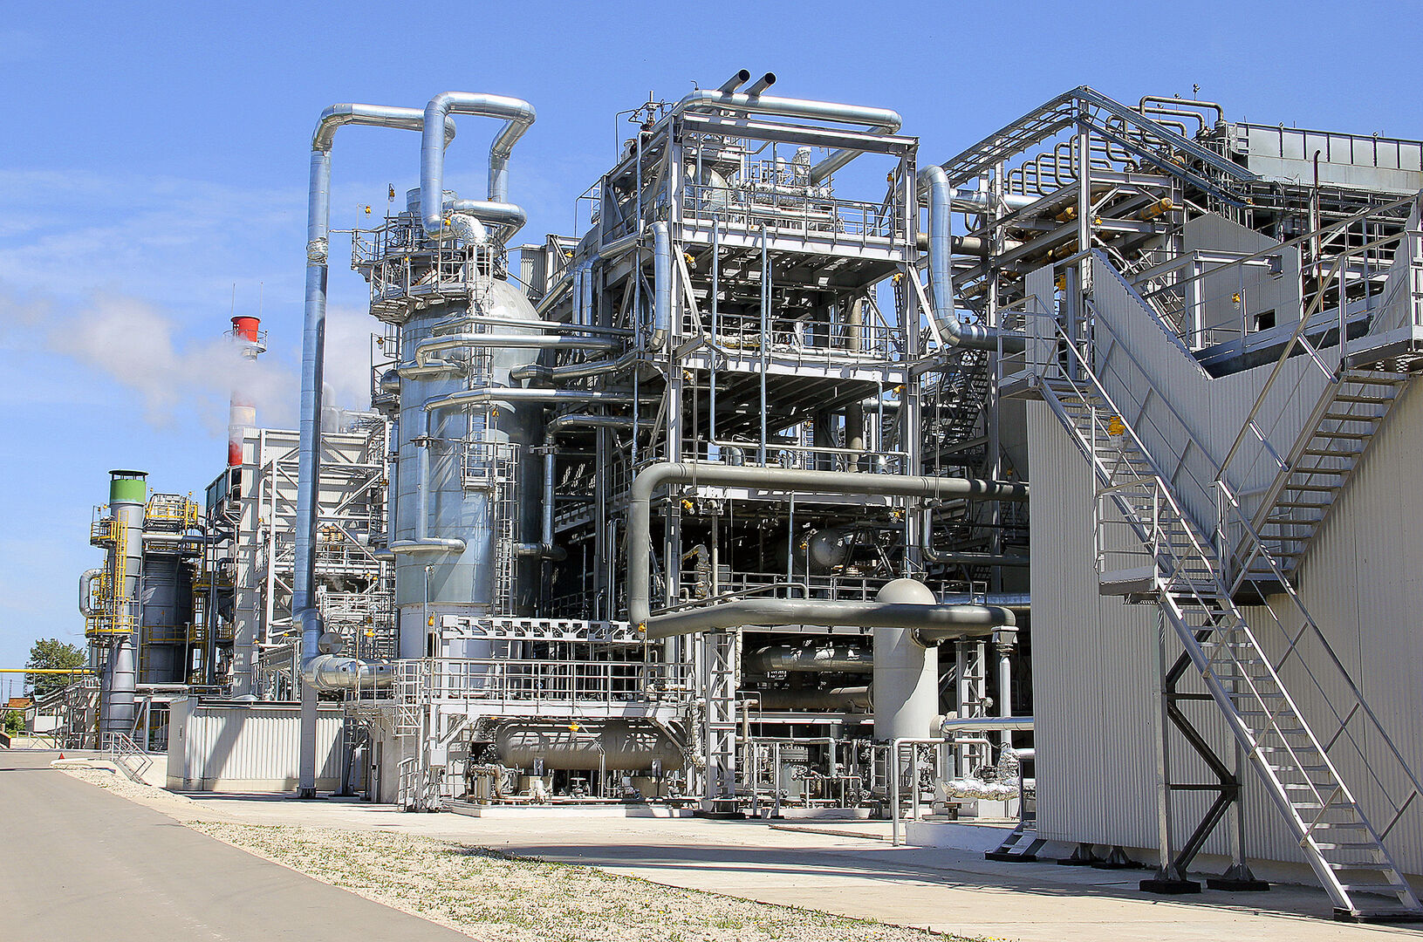
Насосы для тяжелых условий работы
Перекачиваемые жидкости
Серная кислота, азотная кислота, соляная кислота.
Фосфорная кислота для органических кислот и неорганических кислот при различной температуре и концентрации.
Гидроксид натрия, карбонат натрия и щелочная жидкость при различной температуре и концентрации.
Все виды солевых растворов.
Различные жидкие нефтехимические продукты, органические соединения, а также другие жидкости с коррозионным поведением.
П.25 (рев. 1.2)
03

Slide 4
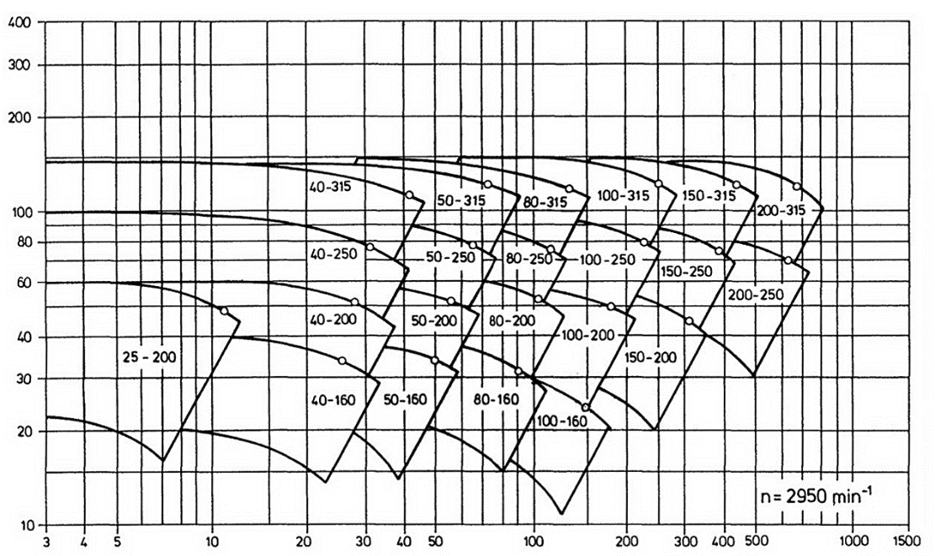
Поле характеристик
2950 об/мин
Напор, Н (м)
Подача, Q (м³/ч)
П.25 (рев. 1.2)
04

Slide 5
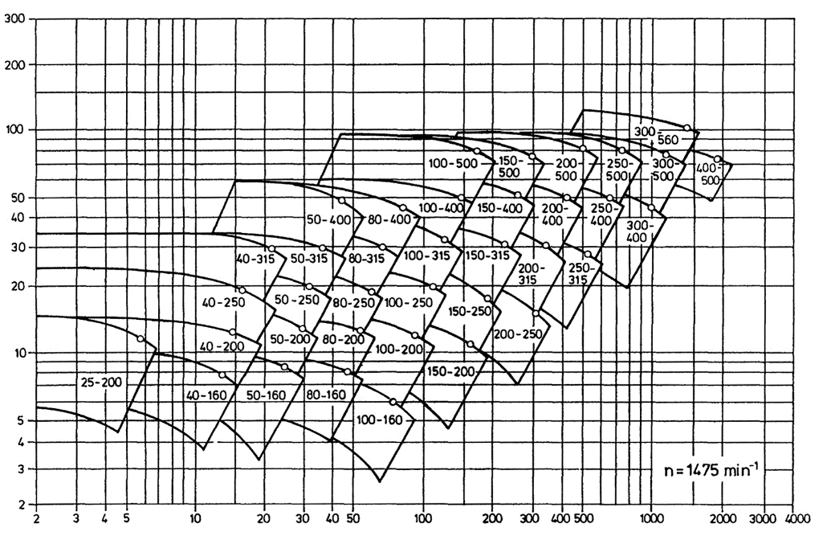
Поле характеристик
1475 об/мин
Напор, Н (м)
Подача, Q (м³/ч)
П.25 (рев. 1.2)
05

Slide 6
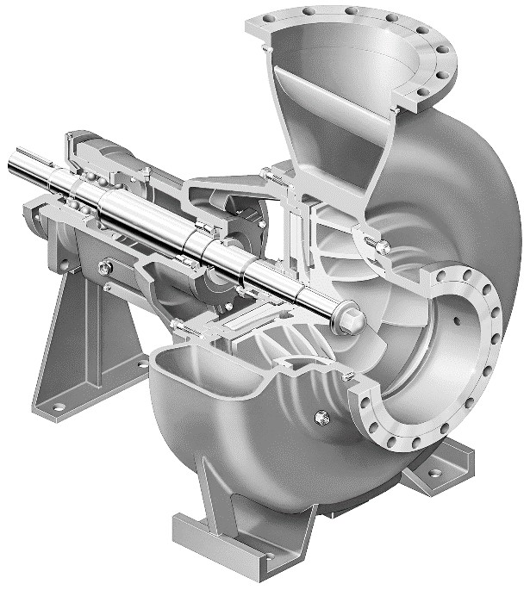
Основные особенности конструкции
1. Постоянная высокая энергоэффективность
Высокая энергоэффективность поддерживается за счет простой внешней регулировки зазора рабочего колеса и корпуса.
2. Прочный вал
Рассчитан для работы с максимальными нагрузками. Герметичность вала обеспечивается за счет уплотнения с использованием O-образных колец на втулке и гайке рабочего колеса.
3. Лабиринтные уплотнения подшипников
Предотвращают преждевременный выход из строя подшипников из-за загрязнения смазки и утечек смазочного материала.
4. Гибкость в выборе уплотнений
В зависимости от требований эксплуатации можно выбрать механическое торцовое уплотнение, сальниковую набивку или динамическое уплотнение.
5. Камера уплотнения
Обеспечивает широкий диапазон решений для уплотнений, улучшая смазку и теплоотвод с уплотнительных поверхностей, что увеличивает срок службы уплотнений и время бесперебойной работы насоса.
6. Прочные опоры
Усиленные опоры корпуса и подшипниковой стойки обеспечивают надежную центровку с приводом даже при высоких нагрузках от трубопровода и эффективно поглощают вибрации системы.
3.
5.
2.
6.
П.25 (рев. 1.2)
06

Slide 7
Основные особенности конструкции
7. Различные варианты смазки подшипников
Жидкая смазка является стандартом. Возможность использования консистентной смазки без дополнительной доработки корпуса подшипников.
8. Заменяемый передний бронедиск
В сочетании с открытым рабочим колесом снижает затраты на техническое обслуживание. Надежная герметизация переднего бронедиска обеспечивается с помощью уплотнительного кольца и прокладки.
9. Открытое рабочее колесо
Лопатки рабочего колеса специального профиля разработаны для жидкостей с твердыми и волокнистыми включениями. Балансировочные отверстия втулочного диска рабочего колеса и задние отбойные лопатки снижают давление в сальниковой коробке и осевую нагрузку. Предусмотрено исполнение с закрытым рабочим колесом.
10.
7.
10. Корпус насоса
Верхнее центральное расположение напорного патрубка для улучшения удаления воздуха при заполнении насоса.
Специальная конструкция спирального корпуса с минимальными радиальными силами.
Конструкция с задней крышкой для легкого обслуживания.
Монтаж на усиленных лапах.
8.
9.
П.25 (рев. 1.2)
07

Slide 8
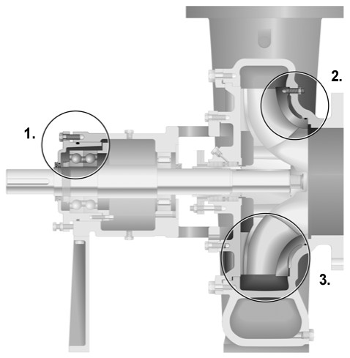
Основные преимущества конструкции
Простая регулировка зазора для поддержания оптимальных параметров.
Передний бронедиск обеспечивает максимальную герметичность и исключает утечки.
Минимальные гидравлические нагрузки способствуют повышению надежности.
П.25 (рев. 1.2)
08

Slide 9
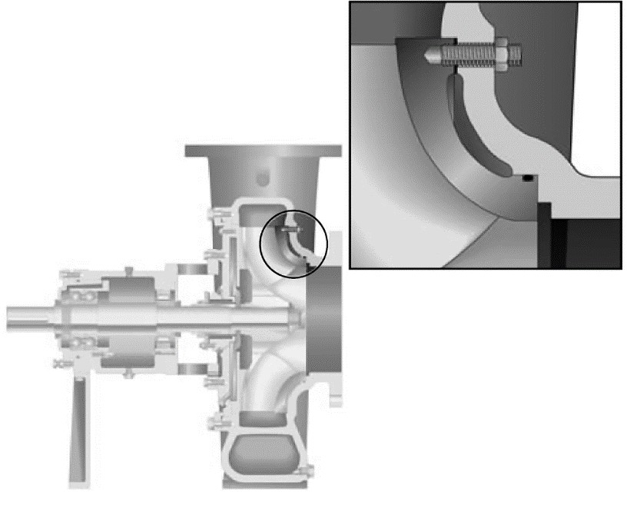
Конструкция переднего бронедиска
Передний бронедиск надежно закреплен и герметизирован, что исключает риск поломки или утечек
П.25 (рев. 1.2)
09

Slide 10
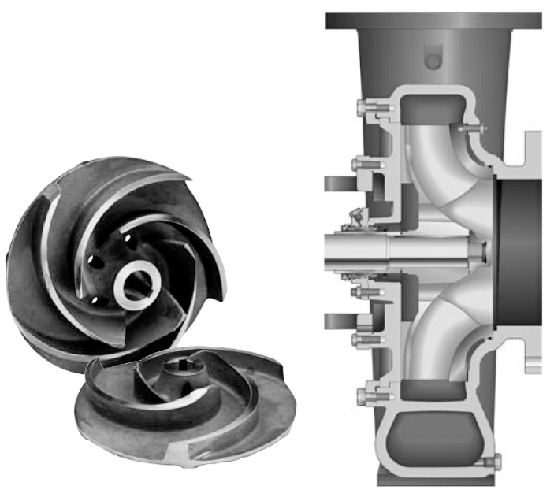
Минимальные гидравлические нагрузки
Высота и угол задних отбойных лопаток, а также конструкция диска сконструированы для минимизации гидравлических нагрузок в течение всего срока службы насоса, что увеличивает срок службы подшипников и уплотнений
П.25 (рев. 1.2)
10

Slide 11
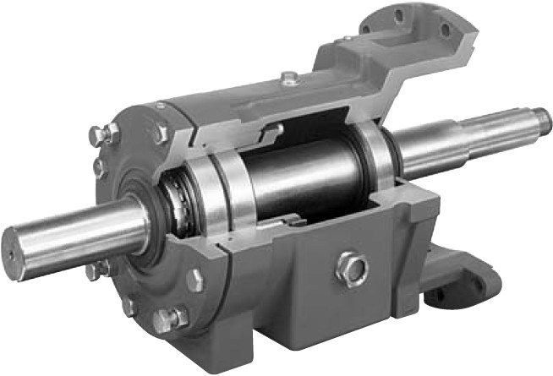
Надежность узла привода
Насосы МНХИ-Ш спроектированы с учетом трех ключевых факторов:
Длительный срок службы подшипников.
Контроль температуры подшипников.
Оптимизация условий эксплуатации подшипников.
П.25 (рев. 1.2)
11

Slide 12
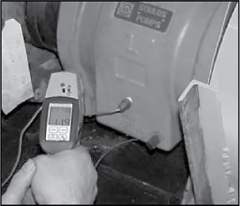
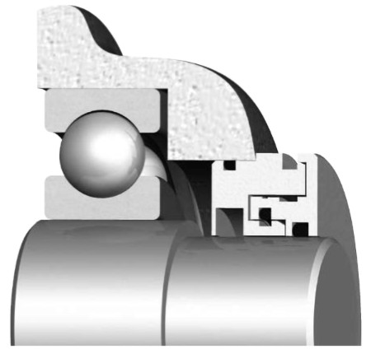
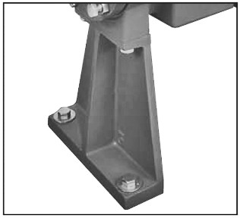
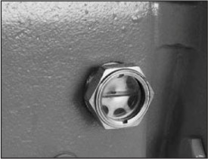
Подшипники
ТЕМПЕРАТУРА ПОДШИПНИКОВ В СРЕДНЕМ 50°C
Температура подшипников
Рабочая температура подшипников в насосах МНХИ-Ш значительно ниже по сравнению с аналогами и составляет в среднем 50°C.
Защита подшипников
Стандартные лабиринтные уплотнения предотвращают загрязнение смазки, что обеспечивает длительный срок службы подшипников.
Усиленная опорная лапа
Усиленная опорная лапа снижает влияние нагрузок трубопроводов и теплового расширения на подшипники, что способствует их долговечности и низким рабочим температурам.
Смотровое стекло
Стандартное смотровое стекло обеспечивает простой контроль уровня и состояния масла в насосе.
Надежность узла привода
Насосы МНХИ-Ш имеют надежную конструкцию и гарантированный срок службы подшипников не менее 100 000 часов.
СТАНДАРТНЫЕ ЛАБИРИНТНЫЕ УПЛОТНЕНИЯ
УСИЛЕННАЯ ОПОРНАЯ ЛАПА
СМОТРОВОЕ СТЕКЛО
П.25 (рев. 1.2)
12

Slide 13
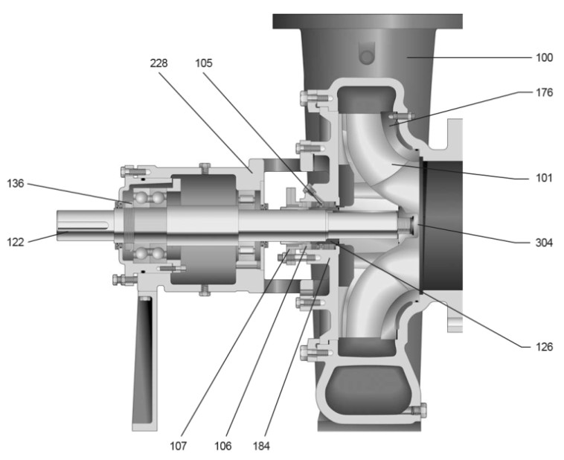
Список материалов конструкции
Номер | Наименование части | Материал
100 | Корпус | Чугун
101 | Рабочее колесо | Нержавеющая сталь 316SS
105 | Фонарное кольцо | Тефлон
106 | Сальниковая набивка | Тефлоновые пропитанные волокна
107 | Крышка сальника | Нержавеющая сталь 316SS
122 | Вал | Углеродистая сталь 4340
126 | Втулка вала | Нержавеющая сталь 316SS
136 | Гайка и шайба | Сталь
176 | Передний бронедиск (Открытое колесо) | Нержавеющая сталь 316SS
184 | Корпус уплотнения | Чугун
228 | Корпус подшипников | Чугун
304 | Гайка рабочего колеса | Нержавеющая сталь 316SS
П.25 (рев. 1.2)
13

Slide 14
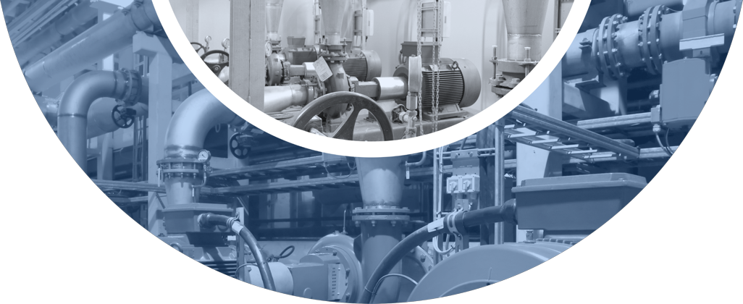
ООО «НК КРОН»
300034, г. Тула, ул. Новомосковское ш, 38
117105, г. Москва, Варшавское ш., 33
Тел.: +7 (499) 371-03-10, +7 (4872) 71-17-27
E-mail: info@kron-pump.ru
www.kron-pump.ru

